Slide 1
TIẾT 69: SỬ DỤNG MÁY TÍNH CẦM TAY
1. CÔNG DỤNG CỦA MÁY TÍNH CẦM TAY
- Sử dụng máy tính cầm tay để thực hành các phép tính đã học với số tự nhiên, số nguyên, số thập phân
- Với máy tính cầm tay ta dễ dàng thực hiện nhanh chóng, chính xác các phép tính đã học. Ta cũng có thể phân tích một số tự nhiên ra thừa số nguyên tố, tìm ước chung lớn nhất, bội chung nhỏ nhất của số tự nhiên ….
- Trên thị trường có rất nhiều loại máy tính cầm tay khác nhau. Dưới đây ta tìm hiểu các tính năng nói trên của máy Casiofx – 570VN PLUS

Slide 2
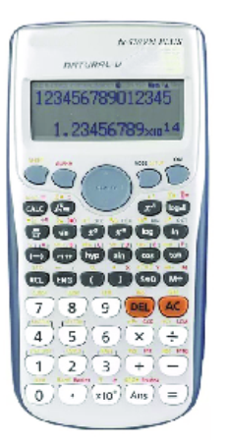
TIẾT 69: SỬ DỤNG MÁY TÍNH CẦM TAY

Slide 3
TIẾT 69: SỬ DỤNG MÁY TÍNH CẦM TAY
2. MỘT SỐ PHÍM CHỨC NĂNG CHÍNH
PHÍM
ON
: Dùng để bật máy.
PHÍM
SHIFT AC
: Dùng để tắt máy.
PHÍM
AC
Dùng để xóa màn hình.
PHÍM
Để hiện lại biểu thức và kết quả vừa tính.

Slide 4
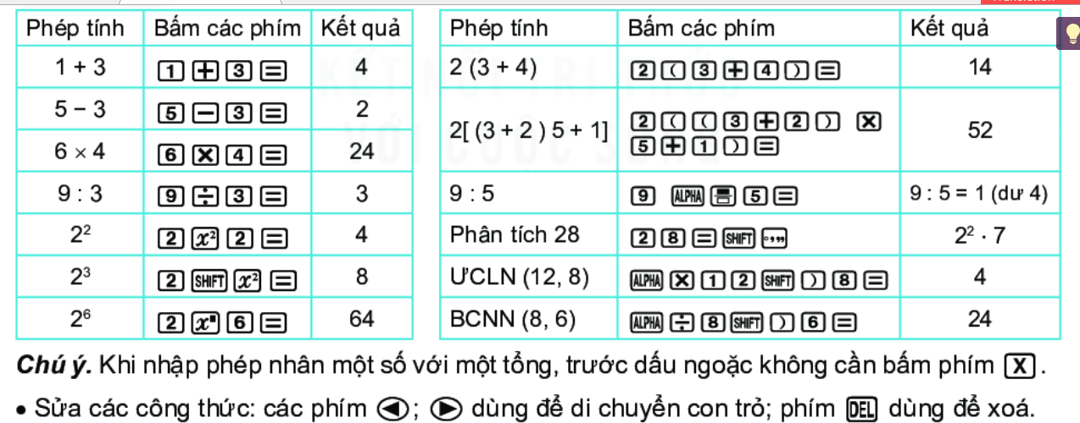
TIẾT 69: SỬ DỤNG MÁY TÍNH CẦM TAY
3. CHẾ ĐỘ TÍNH TOÁN SỐ HỌC

Slide 5
TIẾT 69: SỬ DỤNG MÁY TÍNH CẦM TAY
4. BÀI TẬP
BÀI 1: Tính

Slide 6
TIẾT 69: SỬ DỤNG MÁY TÍNH CẦM TAY
4. BÀI TẬP
BÀI 1: Tính
a) Quy trình ấn phím
2
[
3
X
5
-
2
(
5
+
7
)
]
+
3
3
=

Slide 7
TIẾT 69: SỬ DỤNG MÁY TÍNH CẦM TAY
4. BÀI TẬP
BÀI 1: Tính
a) Quy trình ấn phím
2
[
3
X
5
-
2
(
5
+
7
)
]
+
3
3
=
b) Quy trình ấn phím
3
{
120
+
[
55
-
(
11
-
3
X
2
)
]
}
+
2
3
=

Slide 8
TIẾT 69: SỬ DỤNG MÁY TÍNH CẦM TAY
BÀI 2: Phân tích ra thừa số nguyên tố
847
246

Slide 9
TIẾT 69: SỬ DỤNG MÁY TÍNH CẦM TAY
BÀI 2: Phân tích ra thừa số nguyên tố
847
246
Bài làm:
a) Quy trình ấn phím
8
4
7
=
SHIFT
O,,,
b) Quy trình ấn phím
2
4
6
SHIFT
O,,,

Slide 10
TIẾT 69: SỬ DỤNG MÁY TÍNH CẦM TAY
BÀI 3: Tìm
ƯCLN (215,75)
BCNN ( 45,72)

Slide 11
TIẾT 69: SỬ DỤNG MÁY TÍNH CẦM TAY
BÀI 3: Tìm
ƯCLN (215,75)
BCNN ( 45,72)
Bài làm:
a) Quy trình ấn phím
ALPHA
x
2
1
5
SHIFT
)
7
5
=
b ) Quy trình ấn phím
ALPHA
÷
4
5
SHIFT
)
7
2
=

Slide 12
TIẾT 69: SỬ DỤNG MÁY TÍNH CẦM TAY
5. CỦNG CỐ VÀ HƯỚNG DẪN VỀ NHÀ
BÀI 1: TÍNH
BÀI 2 : PHÂN TÍCH CÁC SỐ SAU RA THỪA SỐ NGUYÊN TỐ
a) 242
b) 156
BÀI 3: Số 14 791 là số nguyên tố hay hợp số?

